Slide 1
SÉANCE A3 · MODULE 1
Deux registres, un seul français
Le registre familier n'est pas impoli et le registre standard n'est pas poli. L'un est juste à la machine à café, l'autre dans un courriel qui sera transféré à la direction.
75 minutes · Tenir son bout au travail
Notes:
Séance qui défait une idée reçue tenace. Commencer par demander au groupe si « c'est plate » est un mot impoli. La discussion part toute seule.

Slide 2
OBJECTIFS DE LA SÉANCE
À la fin, je serai capable de…
1
reconnaître les marques du registre familier à l'oral ;
2
reformuler un énoncé familier en français standard ;
3
choisir le registre selon l'interlocuteur et le support ;
4
éviter le registre trop soutenu, qui sonne faux entre collègues.
A3 · Tenir son bout au travail
2
Notes:
Le quatrième objectif compte autant que les autres : « Veuillez agréer » à un collègue crée une distance qu'on n'a pas voulue.

Slide 3
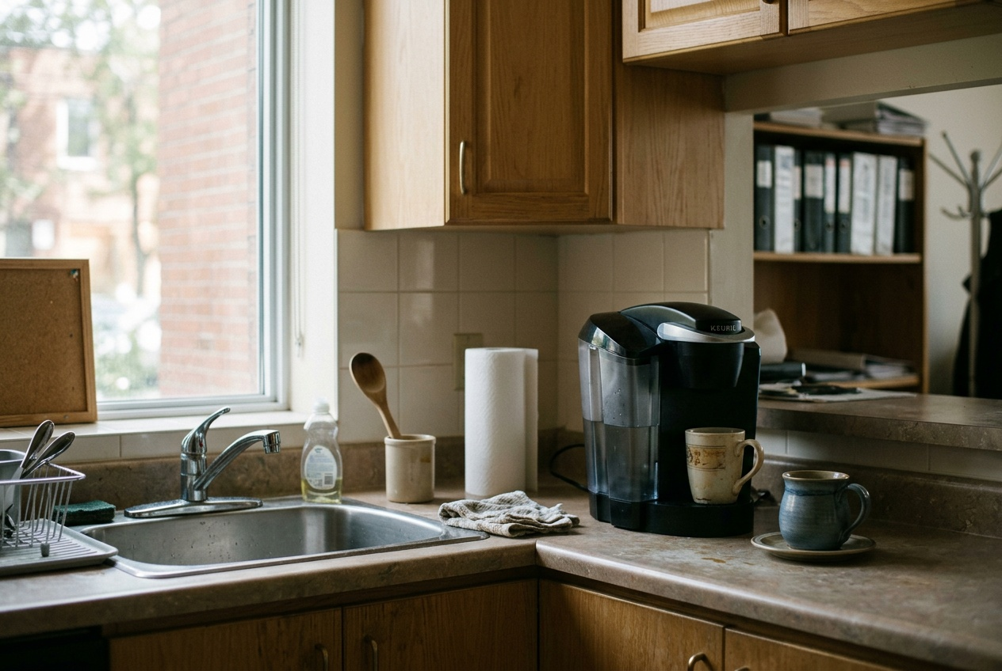
OBSERVATION
Où est-ce qu'on parle autrement, chez vous ?
Parlez-vous pareil à votre patron et à votre voisine de poste ?
Qu'est-ce que vous n'écririez jamais dans un courriel ?
Où avez-vous appris les mots du travail ?
Y a-t-il des mots que vous comprenez sans les employer ?
A3 · Tenir son bout au travail
3
Notes:
Le troisième piste est la plus productive : tout le monde a une réponse, et elle mène directement à la règle de la séance.

Slide 4
LA RÈGLE PRATIQUE
Tout ce qui s'écrit passe au registre standard.
Un courriel se transfère, se relit six mois plus tard, se retrouve devant la direction. Ce qui se disait très bien à la machine à café devient, sur un écran, la preuve qu'on ne sait pas écrire. À l'oral, entre collègues, on suit le groupe : parler comme un livre isole autant que mal parler.
A3 · Tenir son bout au travail
4
Notes:
Diapositive à photographier. C'est le seul repère à retenir, et il règle quatre-vingt-dix pour cent des cas.

Slide 5
ANALYSE · 1 DE 2
Ce qui change dans la phrase
FAMILIER (ORAL)
STANDARD (ÉCRIT)
Ça marche pas.
Cela ne fonctionne pas.
Tu viens-tu ?
Venez-vous ?
Mon boss, lui, il dit que…
Ma superviseure estime que…
Le « ne » disparaît à l'oral. À l'écrit, l'omettre est une faute.
A3 · Tenir son bout au travail
5
Notes:
Diapositive à photographier. Les trois marques : le « ne » absent, la question en « -tu », le sujet repris par un pronom.

Slide 6
ANALYSE · 2 DE 2
Ce qui change dans les mots
FAMILIER (ORAL)
STANDARD (ÉCRIT)
Ça m'a pris deux ans.
Il m'a fallu deux ans.
C'est plate à dire.
C'est regrettable.
J'écoperais de ce travail-là.
Ce travail me reviendrait.
Le familier est concret et imagé ; le standard nomme les choses.
A3 · Tenir son bout au travail
6
Notes:
Faire produire trois autres paires par le groupe, tirées de leur propre milieu de travail.

Slide 7
TROIS NIVEAUX, PAS DEUX
Et le troisième est un piège
Familier
Standard
une job · un gars · jaser · plate · le fun. Juste entre collègues, faux dans un courriel.
un emploi · un employé · discuter · regrettable · agréable. C'est la colonne du travail écrit.
Soutenu
L'erreur de niveau 8
un poste · un collaborateur · s'entretenir · déplorable. Réservé à la correspondance très formelle.
Employer le soutenu partout, croyant bien faire. À un collègue : « Cordialement » suffit, jamais « Veuillez agréer ».
A3 · Tenir son bout au travail
7
Notes:
Insister sur la quatrième carte : c'est l'erreur typique d'un élève avancé qui a appris la langue dans les livres.

Slide 8
TRADUIRE UNE FORMULE DE SA LANGUE
Le piège le plus fréquent
ON ENTEND SOUVENT
IL FAUT DIRE PLUTÔT
J'espère que cette lettre vous trouve en bonne santé.
Bonjour Madame, je donne suite à notre conversation du 19 août.
Les formules d'ouverture et de clôture ne se traduisent pas : elles se remplacent. Chaque langue a les siennes, et une formule traduite mot à mot signale immédiatement qu'on écrit dans une langue apprise. Le français d'affaires entre dans le sujet dès la deuxième ligne.
A3 · Tenir son bout au travail
8
Notes:
Demander à chacun la formule d'ouverture de sa langue, puis la remplacer ensemble. Exercice court et très apprécié.

Slide 9
REFORMULATION
Du corridor au courriel
Réécrivez la phrase en français standard.
1
Ça marche pas, leur affaire.
2
Ça m'a pris deux ans avant de comprendre.
3
C'est plate à dire.
4
Le gars de la découpe part à une heure.
5
Elle t'a passé le grand portrait ?
6
Ça se jase à la machine à café.
A3 · Tenir son bout au travail
9
7
Tant qu'à faire, ajoutez-la.
8
J'écoperais de ce travail-là.
Notes:
Plusieurs réponses sont acceptables. Corriger le registre, pas le choix du synonyme.

Slide 10
CORRECTION
Du corridor au courriel
Correction — on lit la réponse, on ne commente pas l'erreur.
1
Ça marche pas, leur affaire. » Leur système ne fonctionne pas.
2
Ça m'a pris deux ans avant de comprendre. » Il m'a fallu deux ans pour comprendre.
3
C'est plate à dire. » C'est regrettable.
4
Le gars de la découpe part à une heure. » L'employé de la découpe termine à treize heures.
5
Elle t'a passé le grand portrait ? » Vous a-t-elle présenté l'ensemble de vos tâches ?
6
Ça se jase à la machine à café. » Cela se transmet de façon informelle.
A3 · Tenir son bout au travail
10
7
Tant qu'à faire, ajoutez-la. » Par la même occasion, ajoutez-la.
8
J'écoperais de ce travail-là. » Ce travail me reviendrait.
Notes:
Corriger en groupe. Donner la bonne réponse, sans revenir sur qui s'est trompé.

Slide 11
BILLET DE SORTIE
Relisez le dernier courriel que vous avez écrit en français.
Y a-t-il une négation sans « ne » ?
Y a-t-il un mot que vous n'écririez pas devant la direction ?
A3 · Tenir son bout au travail
A3 · Tenir son bout au travail
11
Notes:
Devoir de relecture, pas de rédaction. C'est sur son propre texte qu'on voit le registre, jamais sur celui d'un manuel.

